Slide 1

Footprint4all
André Costa - 20190933
João Luz - 20190798

Slide 2
Introdução e enquadramento
Este projeto é realizado num contexto de Project Base Learning que integra as cadeiras de Programação Orientada por Objetos, Base de Dados e Competências Comunicacionais.
O projeto tem importância na questão da poluição e emissão de gases tóxicos para o ambiente especificamente em Portugal. Sendo relevante no sentido de minimizar este problema pela passagem de informação e educação dos utilizadores.

Slide 3
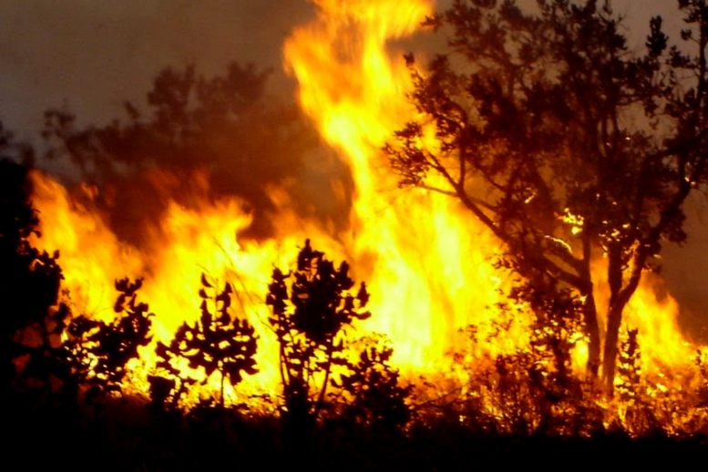
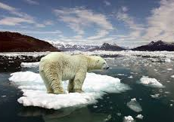
Ficamos parados à
espera da mudança?

Slide 4
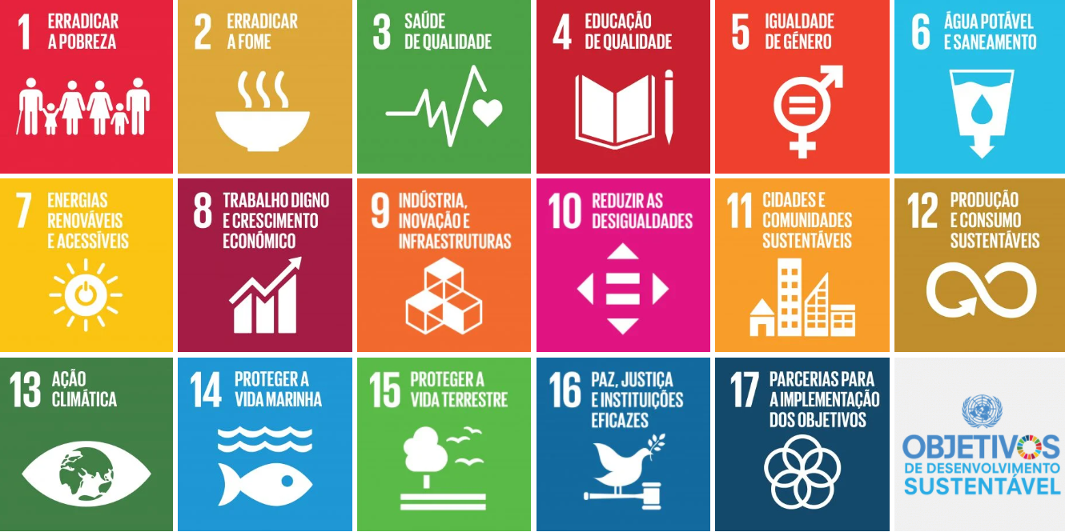
Objetivos de desenvolvimento sustentável propostos pela ONU
13 – Ação Climática
14 – Proteger a vida marinha
15 – Proteger a vida terrestre

Slide 5
Casos de utilização
Verificar classificações dos utilizadores
Utilizador preencher o questionário
Verificar respostas dadas pelos utilizadores

Slide 6

Demonstração

Slide 7

Demonstração BD

Slide 8
Conclusão

